Slide 1
Övning 9
Av Thomas Johnson

Slide 2

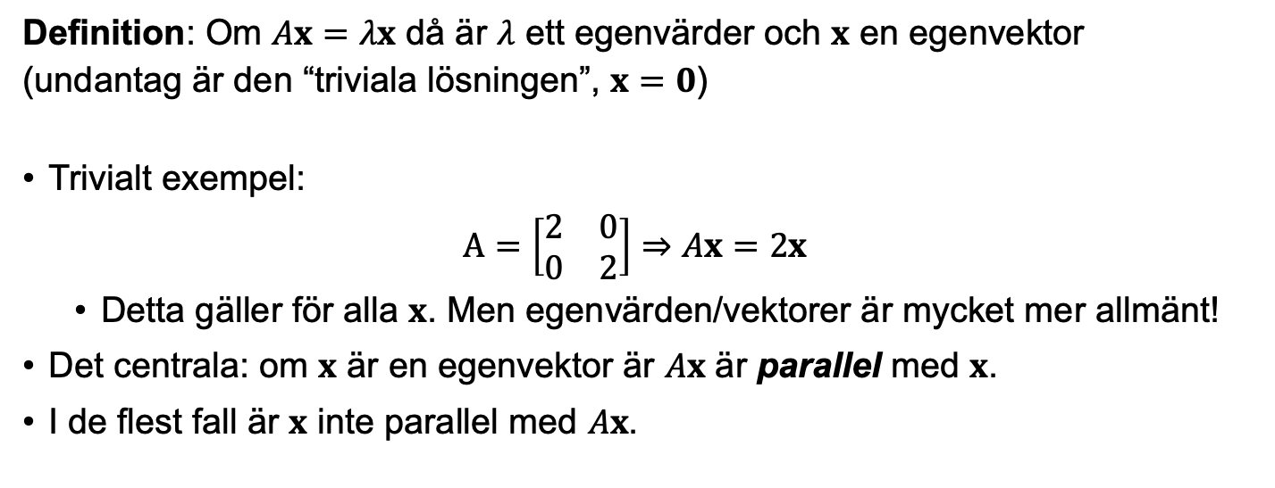


Egenvektorer och egenvärden
Definition: Om $Ax=λx$ då är $λ$ ett egenvärder och $x$ en egenvektor (undantag är den “triviala lösningen”, $x=0$)
Trivialt exempel: $A=\left[\begin{matrix}2 & 0 \\ 0 & 2\end{matrix}\right]⇒Ax=2x$
Detta gäller för alla $x$. Men egenvärden/vektorer är mycket mer allmänt!
Det centrala: om $x$ är en egenvektor är $Ax$ är parallel med $x$.
I de flest fall är $x$ inte parallel med $Ax$.
$$Ax$$
Testa att vrida $x$, finns det något riktning där $x$ är parallel med $Ax$?
$$x$$

Slide 3

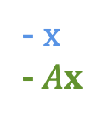
Finns det något riktning där $x$ är parallel med $Ax$?
Svar: Ja! De röda vektorerna avbildas på de gula!
- $x$
-$Ax$

Slide 4
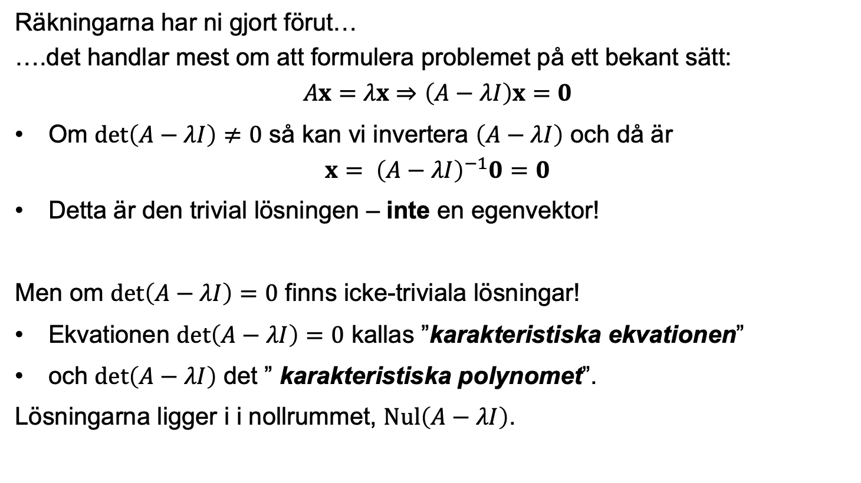
Räkningar med egenvektorer och egenvärden
Räkningarna har ni gjort förut… ….det handlar mest om att formulera problemet på ett bekant sätt:
$$Ax=λx⇒\left(A−λI\right)x=0$$
Om $det\left(A−λI\right)≠0$ så kan vi invertera $\left(A−λI\right)$ och då är $x= {\left(A−λI\right)}^{−1}0=0$
Detta är den trivial lösningen – inte en egenvektor!
Men om $det\left(A−λI\right)=0$ finns icke-triviala lösningar!
Ekvationen $det\left(A−λI\right)=0$ kallas ”karakteristiska ekvationen”
och $det\left(A−λI\right)$ det ” karakteristiska polynomet”.
Lösningarna ligger i i nollrummet, $Nul\left(A−λI\right)$.

Slide 5
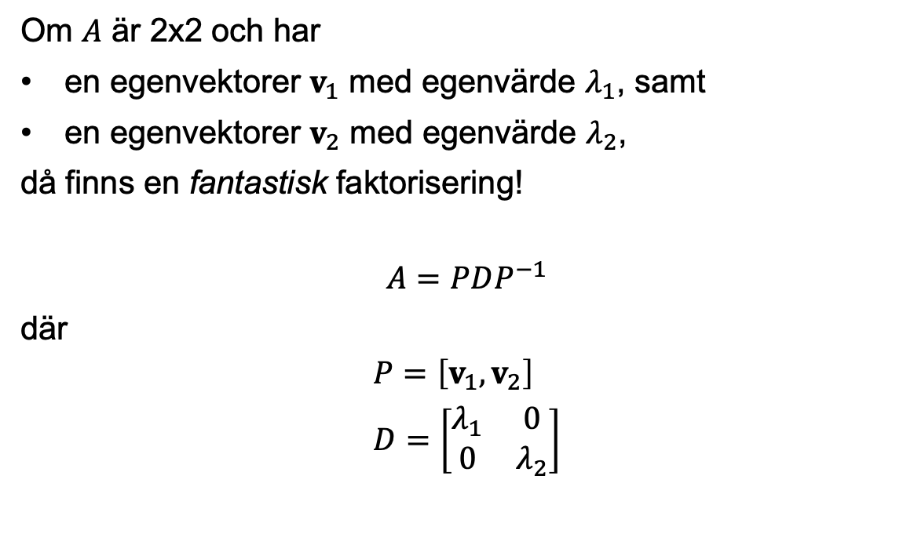
Diagonalisering
Om $A$ är 2x2 och har
en egenvektorer $v_{1}$ med egenvärde $λ_{1}$, samt
en egenvektorer $v_{2}$ med egenvärde $λ_{2}$,
då finns en fantastisk faktorisering!
$$A=PDP^{−1}$$
där
$$P=\left[v_{1},v_{2}\right] \\ D=\left[\begin{matrix}λ_{1} & 0 \\ 0 & λ_{2}\end{matrix}\right]$$

Slide 6
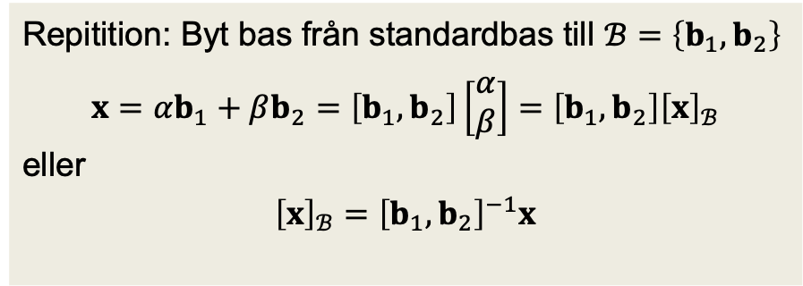

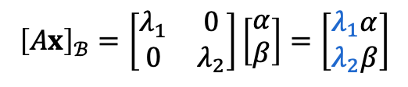
Varför är diagonalisering viktigt?
Repitition: Byt bas från standardbas till $ℬ=\left\{b_{1},b_{2}\right\}$ $$x=αb_{1}+βb_{2}=\left[b_{1},b_{2}\right]\left[\begin{matrix}α \\ β\end{matrix}\right]=\left[b_{1},b_{2}\right]{\left[x\right]}_{ℬ}$$
eller
$${\left[x\right]}_{ℬ}={\left[b_{1},b_{2}\right]}^{−1}x$$
Använd egenvektorerna $v_{1}$ och $v_{2}$ till en matris $A$ om bas! $$x=\left[v_{1},v_{2}\right]{\left[x\right]}_{ℬ}=P{\left[x\right]}_{ℬ}$$
Vad är $Ax$ i basen $ℬ$?
Matrisen vi använde vid diagonalisering!
$${\left[Ax\right]}_{ℬ}=P^{−1}Ax=P^{−1}\left(PDP^{−1}\right)x=P^{−1}\left(PDP^{−1}\right)P{\left[x\right]}_{ℬ}=D{\left[x\right]}_{ℬ}$$
$${\left[Ax\right]}_{ℬ}=\left[\begin{matrix}λ_{1} & 0 \\ 0 & λ_{2}\end{matrix}\right]\left[\begin{matrix}α \\ β\end{matrix}\right]=\left[\begin{matrix}λ_{1}α \\ λ_{2}β\end{matrix}\right]$$
Istället för complex matris multiplication, så multiplicerar vi med egenvärderna!

